Slide 1

Бюджет для граждан, разработан на основе проекта бюджета городского округа Щёлково Московской области на 2026 год
и на плановый период 2027 и 2028 годов

Slide 2
ОГЛАВЛЕНИЕ
Административно - территориальное расположение............................................................................................3
Глоссарий………………………………….……………………………………………………………...……………,,….………...4
Основные понятия...........................................................................................................................................................6
Информация о выполнении основных характеристик бюджета городского округа Щёлково……...……..12
Динамика поступлений и структура налоговых и неналоговых доходов в 2024-2028 годах........................13
Информация об установлении налога на имущество физических лиц и земельного налога на территории городского округа Щёлково. Ставки земельного налога и налога на имущество физических лиц………………………................................................................................................................................................…18
Динамика и структура безвозмездных поступлений в бюджет в 2023-2027 годах .....................................23
Расходы бюджета городского округа Щёлково по разделам бюджетной классификации расходов на 2026 год……………………………………………………………………................................................................................24
Сведения о расходах бюджета по муниципальным программам.....................................................................25
Расходы бюджета в расчете на душу населения.................................................................................................26
Контактная информация.............................................................................................................................................27

Slide 3

Городской округ Щёлково Московской области — это российский регион с богатым культурным наследием, хорошо развитой промышленностью и сельским хозяйством, с мощной научной базой и квалифицированными кадрами.
Округ расположен на северо-востоке Московской области в 25 км от Москвы. Общая площадь — 621,49 кв. км.
Население округа — 223,4 тыс. чел., плотность населения 359 чел. на 1 км².

Slide 4
ГЛОССАРИЙ
Бюджет
Форма образования и расходования денежных средств, предназначенных для финансового обеспечения задач и функций государства и местного самоуправления. Представляет собой главный финансовый документ страны (региона, муниципального образования), утверждаемый органом законодательной власти соответствующего уровня управления.
Бюджетная классификация
Группировка доходов, расходов и источников финансирования дефицитов бюджетов бюджетной системы РФ, используемая для составления и исполнения бюджетов, составления бюджетной отчётности.
Бюджетная система Российской Федерации
Совокупность федерального бюджета, бюджетов субъектов Российской Федерации, местных бюджетов и бюджетов государственных внебюджетных фондов.
Бюджетный процесс
Деятельность по подготовке проектов бюджетов, утверждению и исполнению бюджетов, контролю за их исполнением, осуществлению бюджетного учета, составлению, внешней проверке, рассмотрению и утверждению бюджетной отчетности.
Многосторонний процесс, включающий действия органов власти всех уровней не только в бюджетной сфере, но в налоговой, ценовой, кредитной и в целом в финансовой.
С точки зрения бюджетной сферы, бюджетная политика представляет собой совокупность действий и мероприятий, проводимых органами власти в сфере управления формированием и исполнением бюджета по выполнению ими функций перед обществом и государством.
Доходы бюджета
Поступающие от населения, организаций, учреждений в бюджет денежные средства в виде налогов, неналоговых поступлений (доходы от использования муниципального имущества, доходы от продажи имущества, штрафы и т.п.), безвозмездных поступлений. Кредиты, остатки средств на начало периода не включаются в состав доходов.

Slide 5
Расходы бюджета
Выплачиваемые из бюджета денежные средства.
Дефицит бюджета
Превышение расходов бюджета над его доходами.
Профицит бюджета
Превышение доходов бюджета над его расходами.
Межбюджетные отношения
Взаимоотношения между публично-правовыми образованиями по вопросам регулирования бюджетных правоотношений, организации и осуществления бюджетного процесса.
Межбюджетные трансферты
Средства, предоставляемые одним бюджетом бюджетной системы Российской Федерации другому бюджету бюджетной системы Российской Федерации.
Программные расходы
Расходы, включенные в государственные и муниципальные программы.
Непрограммные расходы
Расходы, не включенные в государственные и муниципальные программы.

Slide 6




Что такое бюджет?
Деньги которые в него кладут – это доходы. Деньги, которые тратят – это расходы
Бюджет можно сравнить с кошельком
Бюджет – форма образования и расходования денежных средств, предназначенных для финансового обеспечения задач и функций государства местного самоуправления
* Бюджет (от старонорманского bougettе – кошелек, сумка, мешок с деньгами)

Slide 7


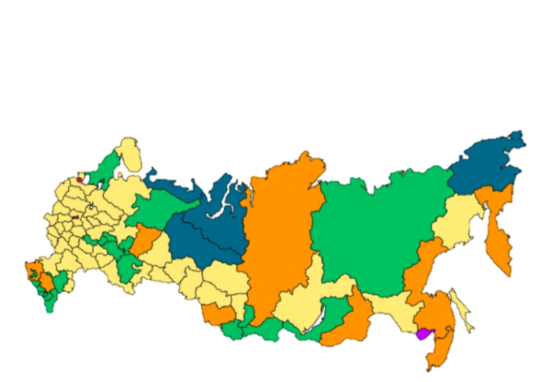
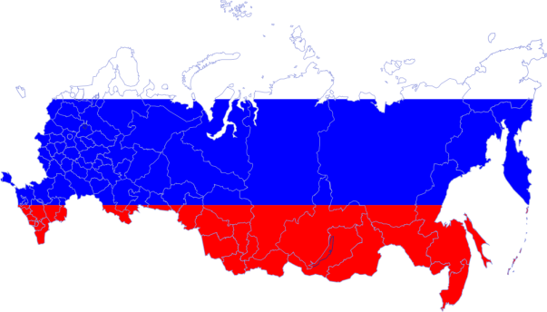
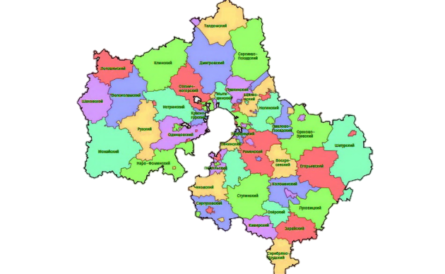
Какие бывают бюджеты?
Бюджет семьи
Бюджет организаций
Бюджеты публично-правовых образований
Российской Федерации
(федеральный бюджет, бюджеты государственных внебюджетных фондов РФ)
субъектов
Российской Федерации
(региональные бюджеты, бюджеты территориальных фондов ОМС)
муниципальных образований
(бюджеты городских и сельских поселений, бюджеты муниципальных районов, бюджеты городских округов)

Slide 8

Бюджет городского округа– это план доходов и расходов на трехлетний период
Доходы бюджета – это
поступающие в бюджет
денежные средства
Расходы бюджета – это
выплачиваемые из бюджета
денежные средства
НАЛОГОВЫЕ ДОХОДЫ:
-Налог на доходы физических лиц
-Земельный налог
-Налог на имущество физических лиц
-Налоги на совокупный доход
-Акцизы
-Государственная пошлина
РАСХОДЫ на решение вопросов местного значения:
-Образование
-Культура
-Физическая культура и спорт
-Дорожная деятельность
-Транспорт
-Градостроительство и развитие территории городского округа
-Национальная безопасность
-Управление
-Социальная политика
НЕНАЛОГОВЫЕ ДОХОДЫ:
-Доходы от использования муниципального имущества
-Доходы от продажи материальных и нематериальных
-Прочие доходы
МЕЖБЮДЖЕТНЫЕ ТРАНСФЕРТЫ:
Дотации, субсидии, субвенции, иные межбюджетные трансферты (помощь из другого бюджета)
ДОХОДЫ – РАСХОДЫ = ДЕФИЦИТ(ПРОФИЦИТ)

Slide 9
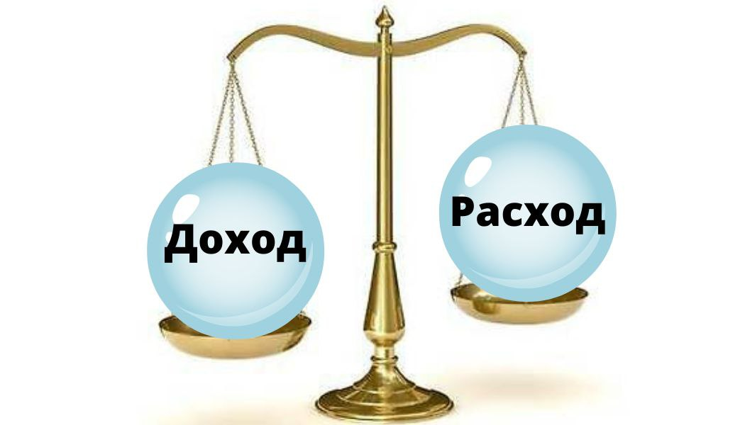
Дефицит и профицит
В случае, если доходов больше, чем расходов,
возникает
ПРОФИЦИТ бюджета
В случае, если доходов меньше, чем расходов,
возникает
ДЕФИЦИТ бюджета
ИЗЛИШКИ СРЕДСТВ НАПРАВЛЯЮТ В НАКОПЛЕНИЯ
ПРИ НЕДОСТАКЕ СРЕДСТВ -
БЕРУТ КРЕДИТ
Доход
Расход
Расход
Доход
ПРОФИЦИТ
ДЕФИЦИТ

Slide 10
Из каких поступлений формируются доходы бюджета?
ДОХОДЫ БЮДЖЕТА
Объем денежных средств, которые поступают в казну государства на безвозмездной и безвозвратной основе (налоги юридических и физических лиц, административные платежи и сборы, безвозмездные поступления)
НАЛОГОВЫЕ ДОХОДЫ
Установленные законом платежи, которые граждане и организации обязаны вносить в бюджет государства
БЕЗВОЗМЕЗДНЫЕ ПОСТУПЛЕНИЯ
Поступления в бюджет на безвозмездной и безвозвратной основе из федерального либо из областного бюджета (дотации, субсидии, субвенции), а также перечисления от физических и юридических лиц
НЕНАЛОГОВЫЕ ДОХОДЫ
Платежи за пользование государственным (муниципальным) имуществом, а также штрафы, санкции за нарушение законодательства

Slide 11
Из чего складываются межбюджетные трансферты
(безвозмездные поступления)?
Дотации (от лат. <Dotatio> -дар, пожертвование)
Безвозмездные поступления
Субсидии (от лат.<Subsidium>-поддержка)
Предоставляются на безвозмездной и безвозвратной основе без определения конкретной цели их использования
Предоставляются бюджету в целях софинансирования необходимых расходов
Субвенции (от лат.<Subvenire> - приходить на помощь)
Аналогия в семейном бюджете:
Вы даете своему ребенку «карманные деньги»
Предоставляются бюджетам в целях финансового обеспечения расходных обязательств публично-правовым образованиям
Аналогия в семейном бюджете:
Вы «добавляете» денег для того, чтобы ваш ребенок купил себе новый телефон
(а остальные он накопил сам)
Аналогия в семейном бюджете:
Вы даете своему ребенку деньги и посылаете его в магазин купить продукты (по списку)

Slide 12
Основные характеристики бюджета городского округа Щёлково (млн. руб.)
 | План на 2025 г. | Оценка 2025 г. | Проект
 |  |  | 2026 г. | 2027 г. | 2028 г.
ДОХОДЫ, всего | 18 535,1 | 18 239,5 | 18 899,9 | 16 587,7 | 16 488,7
Налоговые и неналоговые доходы | 10 473,9 | 10 860,9 | 10 928,8 | 9 574,2 | 9 971,7
Безвозмездные поступления, из них: | 8 061,2 | 7 378,7 | 7 971,1 | 7 013,4 | 6 517,0
Субсидии | 3 836,0 | 3 317,3 | 3 742,6 | 2 825,2 | 2 338,6
Субвенции | 3 614,3 | 3 707,0 | 4 070,3 | 4 070,7 | 4 060,7
РАСХОДЫ, всего | 19 714,7 | 17 653,1 | 20 651,3 | 17 555,5 | 17 374,5
В том числе, условно утверждённые расходы | 0,0 | 0,0 | 0,0 | 263,6 | 542,9
ДЕФИЦИТ(-)/ ПРОФИЦИТ(+) | -1 179,6 | 586,4 | -1 751,4 | -967,9 | -885,8
Прогноз объёма муниципального долга | 0,0 | 0,0 | 0,0 | 635,0 | 690,0

Slide 13
Динамика поступления налоговых и неналоговых доходов в бюджет городского округа Щёлково в 2024-2028 годах
(млн. руб.)
+ 454,9

Slide 14
Структура налоговых и неналоговых доходов бюджета городского округа Щёлково на 2026 год

Slide 15
Структура налоговых и неналоговых доходов бюджета городского округа Щёлково на плановый период 2027-2028 годов

Slide 16
Динамика поступлений и структура налоговых доходов
бюджета городского округа Щёлково в 2024-2028 годах (млн. руб.)
Показатель | Отчёт за 2024 год | План 2025 год | Оценка 2025 год | Прогноз на 2026 год | Плановый период
 |  |  |  |  | 2027 год | 2028 год
НАЛОГОВЫЕ ДОХОДЫ | 7 020,9 | 9 474,5 | 9 785,6 | 10 031,2 | 8 683,9 | 9 067,9
Налог на доходы физических лиц | 4 174,4 | 6 354,4 | 6 701,1 | 6 716,1 | 4 957,8 | 4 947,5
Доходы от уплаты акцизов на нефтепродукты | 89,8 | 93,5 | 93,5 | 104,0 | 115,3 | 120,1
Налог, взимаемый в связи с применением упрощенной системы налогообложения | 1 253,0 | 1 358,4 | 1 296,5 | 1 416,1 | 1 685,6 | 1 995,9
Единый сельскохозяйственный налог | 2,7 | - | 0,3 | 0 | 4,0 | 8,4
Налог, взимаемый в связи с применением патентной системы налогообложения | 115,1 | 196,4 | 196,4 | 107,9 | 124,3 | 142,4
Единый налог на вмененный доход | 0,1 | - | 0,1 | - | - | -
Автоматизированная упрощенная система налогообложения | 5,6 | 9,1 | 9,1 | 12,8 | 14,2 | 15,5
Налог на имущество физических лиц | 235,0 | 274,9 | 274,9 | 334,3 | 375,3 | 390,9
Земельный налог | 1 061,0 | 1 004,7 | 1 018,7 | 1 115,7 | 1 171,4 | 1 198,8
Государственная пошлина | 84,2 | 183,1 | 195,0 | 224,4 | 236,0 | 248,3

Slide 17
Динамика поступлений и структура неналоговых доходов
бюджета городского округа Щёлково в 2024-2028 годах (млн. руб.)
Показатель | Отчёт за 2024 год | План 2025 год | Оценка 2025 год | Прогноз на 2026 год | Плановый период
 |  |  |  |  | 2027 год | 2028 год
НЕНАЛОГОВЫЕ ДОХОДЫ | 1 097,4 | 999,3 | 1 075,3 | 897,5 | 890,3 | 903,8
Доходы, получаемые в виде арендной платы за земельные участки | 528,4 | 573,7 | 554,1 | 578,2 | 590,9 | 604,1
Доходы от сдачи в аренду имущества , плата по соглашениям об установлении сервитута, прочие поступления от использования имущества и доходы в виде прибыли, приходящиеся на доли в уставных капиталах | 137,2 | 112,1 | 120,4 | 114,7 | 108,3 | 107,7
Плата за негативное воздействие на окружающую среду | 2,3 | 4,4 | 2,6 | 2,3 | 2,3 | 2,3
Доходы от оказания платных услуг и компенсации затрат государства | 56,7 | 37,0 | 39,6 | 14,0 | 14,0 | 14,0
Доходы от реализации муниципального имущества и доходы от продажи квартир | 27,0 | 13,0 | 15,3 | 11,3 | 10,1 | 9,1
Доходы от продажи земельных участков и плата за увеличение площади при перераспределении | 280,1 | 201,4 | 272,4 | 153,9 | 141,6 | 143,5
Штрафы , санкции , возмещение ущерба | 56,5 | 57,1 | 70,2 | 23,2 | 23,2 | 23,2
Прочие неналоговые доходы | 9,1 | 0,7 | 0,7 | - | - | -

Slide 18

Нормативно-правовые акты об установлении налога на имущество физических лиц и земельного налога на территории городского округа Щёлково Московской области
Налог на имущество физических лиц | Земельный налог
Решение Совета депутатов городского округа Щелково от 14.10.2019 г. N 28/3-7-НПА «О налоге на имущество физических лиц на территории городского округа Щёлково Московской области» (в ред. решения Совета депутатов городского округа Щелково МО от 10.06.2020 N 125/13-22-НПА, от 30.09.2024 N 16/3-4-НПА) | Решение Совета депутатов городского округа Щелково от 14.10.2019 г. N 29/3-8-НПА «О земельном налоге на территории городского округа Щёлково Московской области» (в ред. решений Совета депутатов городского округа Щелково МО от 10.06.2020 N 124/13-21-НПА, от 26.01.2022 N 313/41-81-НПА, от 12.05.2022 N 351/46-92-НПА, от 26.10.2022 N 419/53-115-НПА, от 27.09.2023 № 572/66-161-НПА, от 10.04.2024 N 667/75-194-НПА, от 30.09.2024 N 15/3-3-НПА)

Slide 19
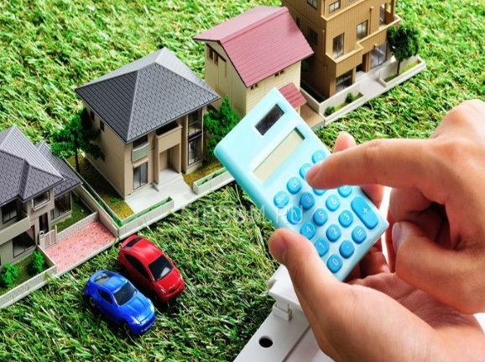
Ставки по уплате налога на имущество физических лиц
Решение Совета депутатов городского округа Щелково от 14.10.2019 г.
N 28/3-7-НПА «О налоге на имущество физических лиц на территории городского округа Щёлково Московской области»
Объекты налогообложения, кадастровая стоимость каждого из которых не превышает 300 млн. рублей:
0,1 % - в отношении квартир, частей квартир, комнат;
0,3 % в отношении
- жилых домов, частей жилых домов;
объектов незавершенного строительства;
единых недвижимых комплексов, в состав которых входят хотя бы один жилой дом;
гаражей и машино - мест;
хозяйственных строений или сооружений, площадь каждого из которых не превышает 50 квадратных метров и которые расположены на земельных участках для ведения личного подсобного хозяйства, огородничества, садоводства или ИЖС;
0,5 % - в отношении прочих объектов налогообложения.

Slide 20

Ставки по уплате налога на имущество физических лиц (продолжение)
2,5% - объекты налогообложения, кадастровая стоимость каждого из которых превышает 300 млн. рублей;
Объекты налогообложения, включенные в перечень, определяемый в соответствии с пунктом 7 статьи 378.2 Налогового кодекса РФ, в отношении объектов налогообложения, предусмотренных абзацем вторым пункта 10 статьи 378.2 Налогового кодекса РФ, в 2020 году - 1,7%, 2021 году - 1,8% , в 2022 году - 1,9%, в 2023 году и последующие годы – 2,0%

Slide 21

Ставки по уплате земельного налога
Решение Совета депутатов городского округа Щелково от 14.10.2019 г.
N 29/3-8-НПА "О земельном налоге на территории городского округа Щёлково Московской области»
0,25 процента - в отношении земельных участков:
- не используемых в предпринимательской деятельности и приобретенных (предоставленных) физическими лицами для ведения личного подсобного хозяйства, садоводства или огородничества, а также земельных участков общего назначения, предусмотренных Федеральным законом от 29 июля 2017 года N 217-ФЗ «О ведении гражданами садоводства и огородничества для собственных нужд и о внесении изменений в отдельные законодательные акты Российской Федерации» за исключением указанных в настоящем абзаце земельных участков, кадастровая стоимость каждого из которых превышает 300 миллионов рублей;
0,3 процента - в отношении земельных участков:
- занятых жилищным фондом и объектами инженерной инфраструктуры жилищно-коммунального комплекса (за исключением доли в праве на земельный участок, приходящейся на объект, не относящийся к жилищному фонду и к объектам инженерной инфраструктуры жилищно-коммунального комплекса) или приобретенных (предоставленных) для жилищного строительства (за исключением земельных участков, приобретенных (предоставленных) для индивидуального жилищного строительства, используемых в предпринимательской деятельности и земельных участков, кадастровая стоимость каждого из которых превышает 300 миллионов рублей);

Slide 22

Ставки по уплате земельного налога (продолжение)
- отнесенных к землям сельскохозяйственного назначения или к землям в составе зон сельскохозяйственного использования в населенных пунктах и используемых для сельскохозяйственного производства;
- ограниченных в обороте в соответствии с законодательством Российской Федерации, предоставленных для обеспечения обороны, безопасности и таможенных нужд.
1,0 процента - в отношении земельных участков, занятых гаражными кооперативами и индивидуальными гаражами;
1,5 процента - в отношении прочих земельных участков;
0 процентов - в отношении земельных участков занятых кладбищами и иными местами погребения.

Slide 23
Динамика поступлений и структура безвозмездных поступлений из бюджетов другого уровня в 2024-2028 годах
(млн. руб.)
ВСЕГО
Отчет 2024 год | План 2025 год | Оценка 2025 год | Прогноз2026 год | Прогноз2027 год | Прогноз2028 год
7 736,9 | 8 061,2 | 7 378,7 | 7 971,1 | 7 013,4 | 6 517,0
из них:
ДОТАЦИИ | 137,2 | - | 7,2 | - | - | -
СУБСИДИИ | 3 392,7 | 3 836,0 | 3 317,3 | 3 742,6 | 2 825,2 | 2 338,6
СУБВЕНЦИИ | 3 836,0 | 3 614,3 | 3 707,0 | 4 070,3 | 4 070,7 | 4 060,7
ИНЫЕ МЕЖБЮДЖЕТНЫЕ ТРАНСФЕРТЫ | 374,9 | 610,8 | 376,0 | 158,2 | 117,5 | 117,6

Slide 24










Расходы бюджета городского округа Щёлково по разделам бюджетной классификации расходов на 2026 год
0200 Национальная оборона
74,0 тыс. руб.
0100 Общегосударственные вопросы 2 264 627,1 тыс. руб.
0300 Национальная безопасность и правоохранительная деятельность 190 859,0 тыс. руб.
1300 Обслуживание государственного (муниципального) долга 500,0 тыс. руб.
0400 Национальная экономика 1 151 932,0 тыс. руб.
РАСХОДЫ БЮДЖЕТА 19 927,4 млн. руб.
1200 Средства массовой информации 183 200,0 тыс. руб.
0500 Жилищно-коммунальное хозяйство 6 592 608,2 тыс. руб.
1100 Физическая культура и спорт 984 588,3 тыс. руб.
0600 Охрана окружающей среды 71 037,4 тыс. руб.
1000 Социальная политика 848 862,6 тыс. руб.
0700 Образование 7 365 497,6 тыс. руб.
0900 Здравоохранение 3 840,0 тыс. руб.
0800 Культура 993 664,8 тыс. руб.

Slide 25
Расходы бюджета городского округа Щёлково на 2026 год в разрезе муниципальных программ (%)

Slide 26



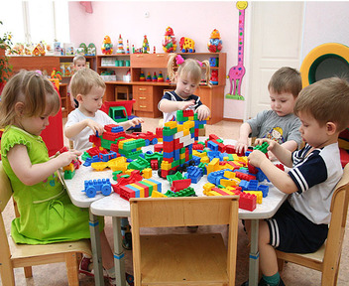
Расходы бюджета городского округа Щёлково в расчёте на душу населения в 2026 году
Численность населения городского округа Щёлково – 223 423 человека*
Расходов бюджета округа приходится на 1 гражданина
92 431
рубль в год
7 703
рубля в месяц
3 799
рублей в год
Расходов бюджета округа приходится на социальную политику на 1 гражданина
317
рублей в месяц
Расходов бюджета округа приходится на общее образование на 1 гражданина
17 199
рублей в год
1 433
рубля в месяц
10 998
рублей в год
Расходов бюджета округа приходится на дошкольное образование на 1 гражданина
917
рублей в месяц
*По состоянию на 1 января 2025 года по данным ФЕДЕРАЛЬНОЙ СЛУЖБЫ ГОСУДАРСТВЕННОЙ СТАТИСТИКИ (РОССТАТ)

Slide 27
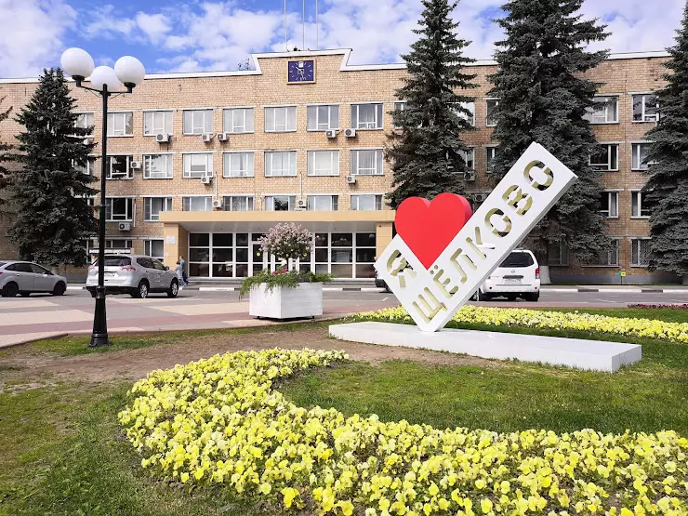
Адрес: Пролетарский проспект, д. 1-1а, г. Щёлково, Московская область, 141100.
Телефон/факс: 8 496 566-94-19.
Эл. почта: fuashr@mail.ru.
График работы: понедельник—четверг с 9:00 до 18:00, пятница — с 9:00 до 16:45, обед — с 13:00 до 13:45.
Выходные дни: суббота, воскресенье.
Начальник Финансового управления Администрации городского округа Щёлково — Александр Владимирович Фрыгин.
Время приёма граждан: понедельник с 9:00 до 18:00
Обеденный перерыв с 13:00 до 13:45
«Бюджет для граждан»
Подготовлен Финансовым управлением
Администрации городского округа Щёлково

